Slide 1
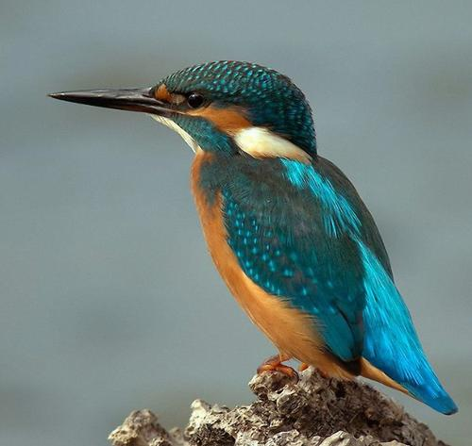
5 翠 鸟
授课者：魏少江

Slide 2
资料宝袋
翠鸟又称叼鱼郎，也叫鱼狗。常蹲在河溪、水塘、湖泊、海湾的水面上，或盘旋在上空，只要鱼鳞银光一闪，它便紧夹双翼，尾上头下，全身笔直插入水中，双喙像镊子一样张开，钳住小鱼。然后，随即张开双翼，龟缩着脑袋，掉头振翅浮出水面，整个过程前后不过几秒钟。

Slide 3
预习检查
我会认
ɡǎn
xiù
chì
wēng
fàn
秆
绣
赤
翁
泛
chèn
shān
ruì
hè
sì
衬
衫
锐
褐
饲

Slide 4
字词乐园
我会读
苇秆 橄榄 衬衫 蹬开
叼起 饲养 渔翁 陡峭
小巧玲珑 透亮灵活
又尖又长 鸣声清脆

Slide 5
字词乐园
巧记生字
翠 “羽”字没有钩，站在卒上头。
衫 一件衣服，穿了整三年。
翁 “公”鸡“羽”毛上下长。
壁 开“辟”“土” 地。

Slide 6
课文详解
边朗读课文边思考：
课文写了翠鸟的哪些特点？
课文讲了翠鸟的外形、活动特点、捕鱼过程和我们要保护小鸟。

Slide 7
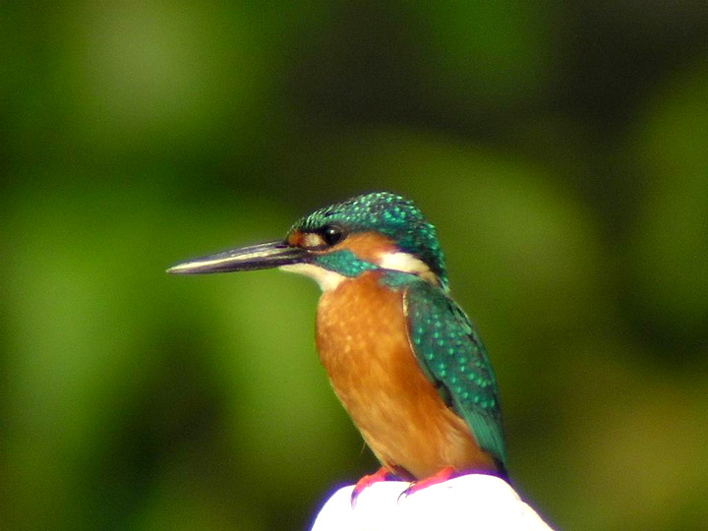
课文详解
外形特点：
爪子
羽毛
读读第一段作者描写
的顺序是什么？
眼睛
嘴

Slide 8
课文详解
爪子：头上：
背上：腹部：眼睛：嘴巴：
红 色
橄榄色
翠绿色
浅绿色
赤褐色
透亮灵活
又尖又长

Slide 9
课文详解
外形特点：
颜色非常鲜艳
体态小巧玲珑
眼睛灵活
嘴巴尖长

Slide 10
课文详解
你从文中发现了什么修辞手法？
橄榄色的头巾
头上的羽毛
比喻
浅绿色的外衣
背上的羽毛
赤褐色的衬衫
腹部的羽毛

Slide 11
课文详解
1、联系上文，理解“鲜艳”的意思。
形容颜色又鲜明又美丽。
2、思考：为什么作者用“头巾” “外衣”“衬衫”来打比方？体现了作者怎样的一种感情？
对翠鸟的喜爱之情。

Slide 12
课文详解
活动特点：
“翠鸟鸣声清脆，爱贴着水面疾飞，一眨眼，又轻轻地停在苇秆上了。”
这句话表现了翠鸟行动迅速而敏捷的特点。翠鸟在“疾飞”中，眨眼间“轻轻地停在”细软的苇秆上。在“疾飞”与“轻停”的联系中，“敏捷”便显露出来。这里一是讲翠鸟飞得低而快，二是讲停得急而轻。

Slide 13
课文详解
活动特点：
“它一动不动地注视着泛着微波的水面，等待游到水面上来的小鱼。”
“一动不动” “注视” “等待”这些词语表现了翠鸟捉鱼时另一个特点是等待小鱼时非常专注。

Slide 14
这说明翠鸟的目光锐利极了，课文中的“锐利”指翠鸟的感觉非常灵敏。
课文详解
捕鱼过程：
小鱼悄悄地把头露出水面，吹了个小泡泡。尽管它这样机灵，还是难以逃脱翠鸟锐利的眼睛。翠鸟蹬开苇秆，像箭一样飞过去，叼起小鱼，贴着水面往远处飞走了。
说明翠鸟捉鱼的动作熟练、连贯、毫不犹豫，而且从未落空。

Slide 15
课文详解
（1）翠鸟为什么能停在苇秆上“一动不动地注视着泛着微波的水面”？
（2）翠鸟为什么目光“锐利”，能发现机灵的小鱼？
（3）翠鸟为什么能在疾飞中叼起水中的小鱼？
（4）翠鸟为什么能贴着水面低飞？
总结：翠鸟捉鱼的本领是由它的外形决定的，并且是由各部分的特点整体发挥作用的结果。
因为它有一双能“紧紧抓住苇秆”的小爪子。
因为它有一张“又尖又长”的嘴。
因为它有一双“透亮灵活”的眼睛。
因为它小巧玲珑。

Slide 16
课文详解
保护翠鸟：
我们真想捉一只翠鸟来饲养。
“真想”“饲养”表现出“我们”是多么喜爱翠鸟。
老渔翁看了看我们说：“… …它从那么远的地方飞到这里来，是要和你们做朋友的呀！”
语言描写，老渔翁的话点明了文章的主旨：人与鸟和谐共存。

Slide 17
图解结构
红色的小爪子
外形特点
颜色鲜艳
小巧玲珑
注视 —等待
翠鸟
捕鱼过程
小鱼
悄悄—露出—吹小泡泡
翠鸟
蹬开—叼起—飞走
居住的家
陡峭的石壁上
很远的地方

Slide 18
概括主题
本文通过对翠鸟的描摹，表达了作者对翠鸟的喜爱之情，同时告诉我们要自觉保护动物，与动物和谐相处。

Slide 19
写法点拨
抓住事物的特点进行描写。
世间万物，多姿多彩，千差万别。即使是同一种用具，由于设计、制造方式的不同也会各有独特的地方。本文作者在介绍翠鸟时，就紧紧抓住了它外形和动作上的特征，将翠鸟的美丽、敏捷灵活活现地展现在读者面前。

Slide 20
写法点拨
怎样抓住事物的特点进行描写？
1、要细心观察身边的事物。
2、展开丰富的想象，把事物写“活”。

Slide 21
拓展提升
鸟儿之最
跑得最快的鸟是鸵鸟，它的奔跑速度最高可达每小时72千米。
羽毛最少的鸟是蜂鸟，身上的羽毛不足1000根，蜂鸟还是唯一可以向后飞行的鸟。
飞行速度最快的鸟是尖尾雨燕，最快时可达每小时352.5千米，堪称飞得最快的鸟。

Slide 22
心灵感悟
我们爱鸟儿，喜欢听它们清脆的鸣叫，喜欢看它们飞翔时的姿态、停歇时的样子。但我们不想占有它们，因为我们知道大自然才是鸟儿真正的家，爱它们就给它们自由，让它们以自己的方式生活，这才是最高境界的爱。

Slide 23
随堂练习
组词语
秆（ ） 复（ ） 衬（ ） 透（ ）
肝（ ） 腹（ ） 村（ ） 绣（ ）
苇秆
复习
衬衫
透明
肝脏
腹部
山村
绣花
泛（ ） 泡（ ） 陡（ ） 壁（ ）
眨（ ） 抱（ ） 徒（ ） 臂（ ）
广泛
气泡
陡峭
墙壁
眨眼
拥抱
徒弟
手臂

Slide 24
随堂练习
近义词
敏捷
锋利
灵活 —（ ） 锐利 —（ ）
清脆 —（ ） 饲养 —（ ）
悦耳
喂养
反义词
平坦
摇晃 —（ ） 陡峭 —（ ）
灵活 —（ ）
平稳
呆板

Slide 25
再见

